Slide 1

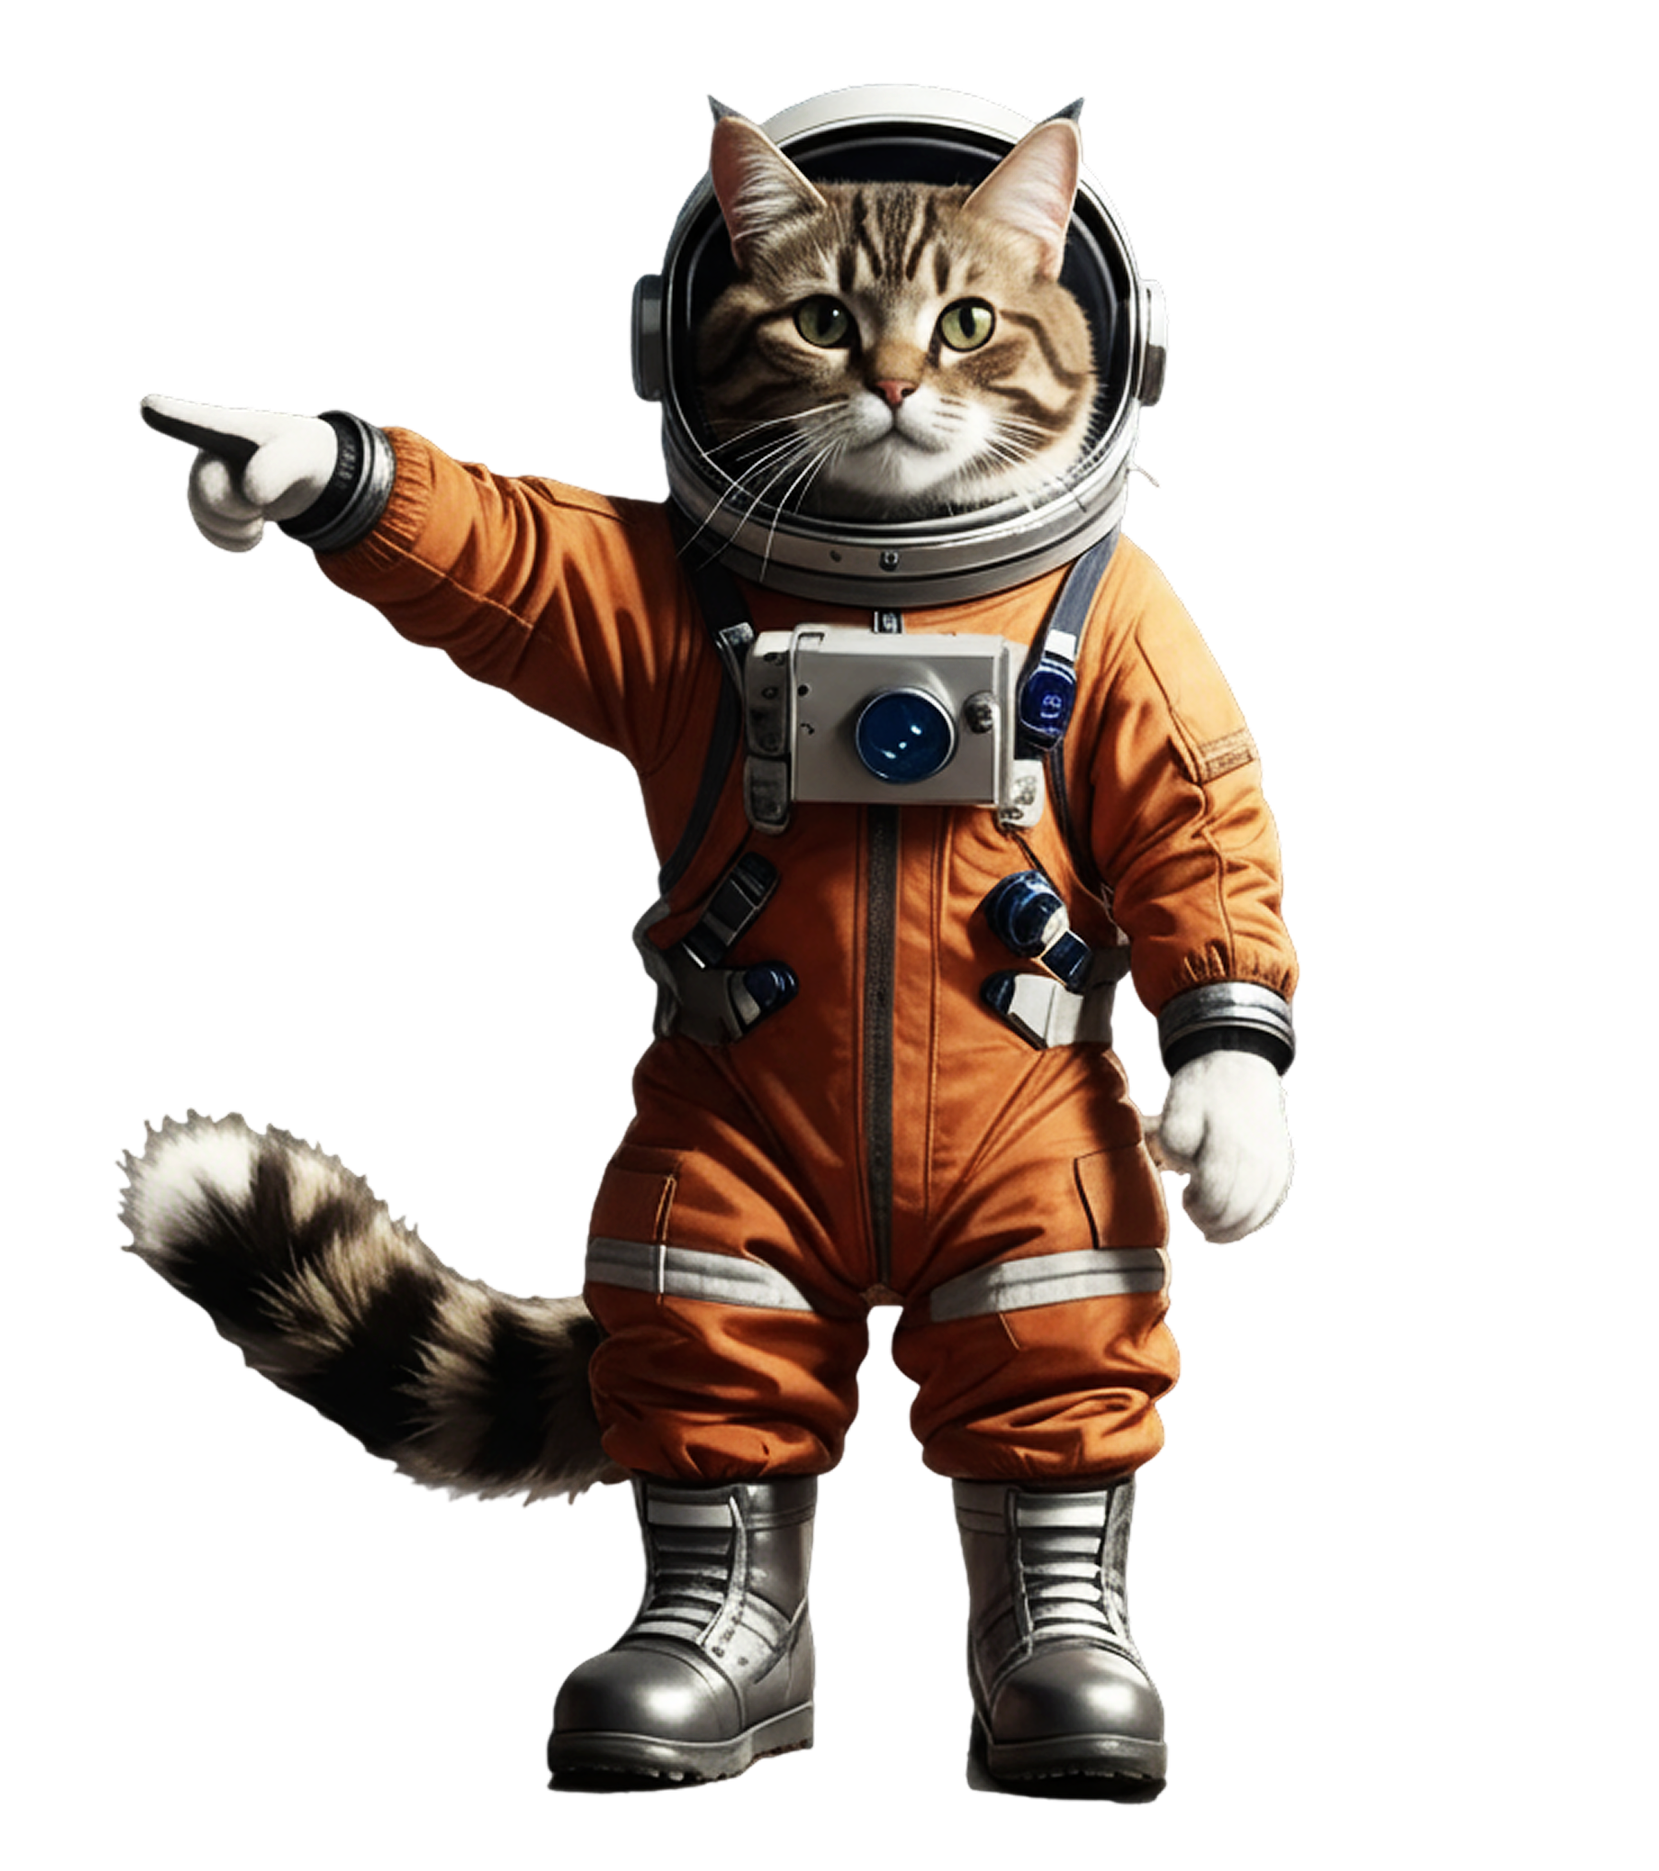
Código QR aquí
Regístrate para este evento,
¡El gato espacial necesita tu ayuda!
Escanea el código QR para llenar el tanque de combustible de la nave del gato espacial y ayudarlo a avanzar en su viaje.
Cuanto más escanees, mayores serán tus posibilidades de ganar un premio especial en la Rifa Espacial.

Slide 2
Instrucciones para Presentadores
¡Ayúdanos a salvar a la Gata Espacial! Invita a los participantes a hacer check-in. Esto nos permitirá medir la participación de tu charla y motivarlos a explorar más sesiones.
Incluye la diapositiva con el QR en donde capte la atención. Úsala una o varias veces, ¡tú decides! Solo asegúrate de dar tiempo suficiente a tu audiencia para poder escanear:
Inicio: Ideal si comienzas antes, así los EPAMers pueden registrarse mientras esperan
Mitad: Sorpréndelos con una breve pausa para llamar la atención
Final: Muéstralo antes de terminar tu charla, así no se desconectarán demasiado pronto
Si vas a presentar solo o con moderadores, comparte el enlace de check-in en el chat. Mira la siguiente diapositiva para más detalles.
¡Gracias por tu apoyo! ¡ Meow! 🐾 🐱 🚀

Slide 3
Mensaje de Teams para Asistentes
Por favor publica este mensaje en el chat de Teams de tu charla para promover el check-in
¡Meow! Ayuda a la gata espacial 🐾 🐱 🚀 Escanea el QR o haz clic en el enlace de abajo para apoyarla en su aventura IA! Cada registro la acerca más a su destino y aumenta tus oportunidades ganar el premio de la Rifa Espacial.
Realiza el check-in aquí: <enlace>

